Slide 1
SQL Select
Maška Libor

Slide 2
Select
Nejpoužívanější příkaz SQL
Získává data z databáze
Základní funkce SELECT:
Výběr specifických sloupců (nebo všech sloupců pomocí *).
Filtrování dat pomocí podmínky (klauzule WHERE).
Možnost třídění výsledků (ORDER BY).
Seskupování dat (GROUP BY) a provádění agregací (např. SUM, COUNT).

Slide 3

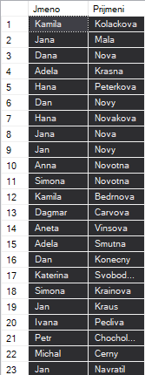
Základní příkaz SELECT
Př. Zobraz jména všech zaměstnanců

Slide 4
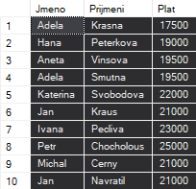
Použití WHERE podmínky
WHERE omezuje počet řádků vrácených dotazem
Př. Zobraz zaměstnance a jejich plat, pokud je větší než 15000

Slide 5
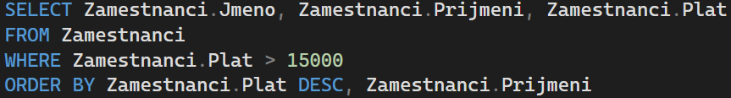
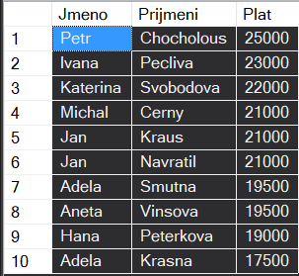
Třídění výsledků pomocí ORDER BY
ORDER BY třídí výsledky podle zvoleného sloupce.
Př. Zobraz zaměstnance a jejich plat, pokud je větší než 15000 a seřaď je sestupně
↑
Sestupně – desc,
Vzestupně - asc

Slide 6

Seskupování dat s GROUP BY
GROUP BY seskupuje data podle specifických hodnot.
Př. Zobraz města a průměr platů zaměstnanců z daného města

Slide 7
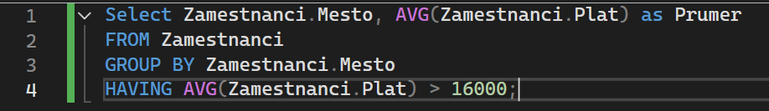

Filtrování seskupených dat s HAVING
HAVING filtruje výsledky po seskupení pomocí GROUP BY
Př. Zobraz města a průměr platů zaměstnanců z daného města, když je průměr větší než 16 000

Slide 8
Operátory SQL
Porovnávací
=; !=; <; >; <=; >=
Logické
AND; OR; NOT
Speciální
IN
Hodnota je v množině
BETWEEN
Rozmezí mezi 2 hodnotami včetně
LIKE
Vyhledávání podle vzoru
IS NULL
Hodnota je NULL

Slide 9
Operátory SQL
Agregační
AVG()
Průměr
SUM()
SUMA
COUNT()
Počet
MAX()
Největší prvek
MIN()
Nejmenší prvek

Slide 10

Poddotazy
Vnořený dotaz, který vrací výsledek, který se využije v hlavním dotazu
Př. Zobraz jméno a plat zaměstnanců, kteří mají plat větší než průměrný plat všech zaměstnanců

Slide 11
Napojování tabulek pomocí JOIN
JOIN umožňuje kombinovat data z více tabulek na základě vzájemných vztahů mezi nimi.
Tabulky musí mít společný sloupec, který lze použít k propojení.
INNER JOIN: Vrací pouze záznamy, které mají shodu v obou tabulkách.
LEFT JOIN: Vrací všechny záznamy z levé tabulky a odpovídající záznamy z pravé tabulky, nebo NULL, pokud shoda není.
RIGHT JOIN: Vrací všechny záznamy z pravé tabulky a odpovídající záznamy z levé tabulky.
FULL JOIN: Vrací záznamy, které mají shodu v obou tabulkách, a také záznamy z obou tabulek bez shody.

Slide 12

Příklad Join
Př. Zobraz název oddělení a počet zaměstnanců v pracujících v oddělení

